Slide 1

义务教育信息科技课程资源 七年级
第二单元 直播网络我来建
第7课 域名解析换编码

Slide 2
第7课 学习目标
学习目标
1
知道域名和IP地址的关系，理解域名解析过程。
2
了解我国在根服务器相关领域的成就。
3
了解域名解析服务自主可控的意义。
在B站关注：信息老师圈，免费获取资料网盘，有课件、试卷、教案、软件。。。

Slide 3
第7课 课堂导入
问题情境
互联网中有很多服务器，回想一下，大家是如何记住并访问它们的呢？

Slide 4

第7课 学习内容
一 域名
二 域名解析
学习内容
三 与域名解析相关的安全问题

Slide 5
第7课 学习内容
一、域名
IP地址难以记忆，于是人们又按照一定规则给互联网中的一些计算机起了字符型的名字，这种名字被称为域名。
例如，www.moe.gov.cn就是一个域名，其中cn表示中国，gov表示政府机构，moe表示中华人民共和国教育部，www是服务器的名称，合起来可以理解为“中国政府机构之一的教育部的名为www的服务器”。不难发现，这些字符自右向左依次缩小描述的范围。
位于最右端的字符组合被称为根域名，如cn。

Slide 6
第7课 学习内容
一、域名
域名
www.moe.gov.cn
服务器的名称
中华人民共和国教育部
政府机构
中国
依次缩小

Slide 7




第7课 学习内容
二、域名解析
输入域名
域名
IP地址
域名
IP地址
输入域名
域名解析：把域名转换成IP地址

Slide 8
第7课 学习内容
二、域名解析
在网络中，有一些服务器专门用于提供域名解析服务，这些服务器被称为域名服务器。实际应用时，往往同时指定多个域名服务器，第一个为主服务器。
查询IP地址
域名服务器

Slide 9
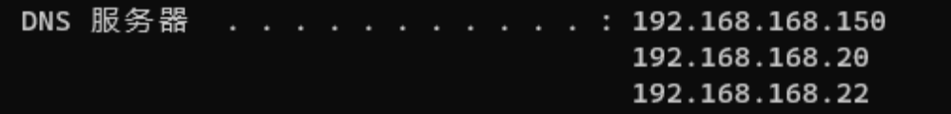
第7课 学习内容
二、域名解析
实验目的 体验域名解析过程
实验条件 可联网的计算机、抓包软件
实验步骤
1．执行ipconfig /all命令，观察显示的信息。其中“DNS 服务器”标明了域名服务器的地址。
域名服务器的地址是：
2．打开“命令提示符”窗口，执行ping命令，查看某域名对应的IP地址。
域名 对应的IP地址是

Slide 10
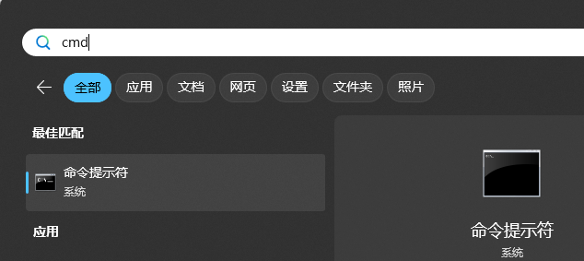
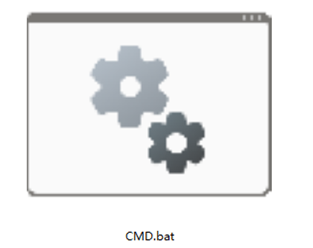
第7课 学习内容
二、域名解析
回顾打开“命令提示符”窗口的两种方法。
单击
搜索并单击系统菜单命令
双击配套资源中的文件

Slide 11
第7课 学习内容
二、域名解析
实验步骤
3．运行某个抓包软件，开始抓取网络通信数据包。
4．进行浏览网页等网络操作，然后分析抓包软件窗口中显示的数据包信息。
注意，很多域名会使用别名，别名也可使用其他别名。域名解析时会层层递进，直到获取相应的IP地址。

Slide 12
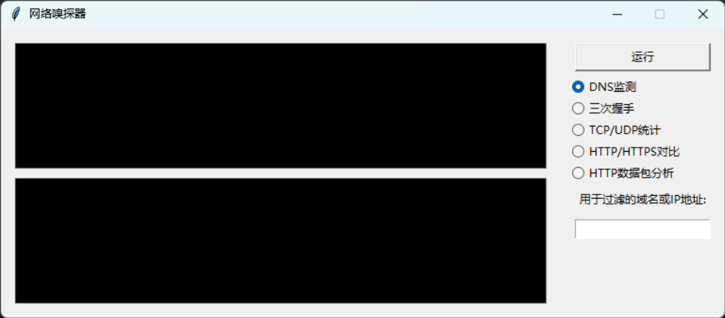
第7课 学习内容
二、域名解析
利用配套资源中的《网络嗅探器》软件进行实验时，应选定“DNS 监测”选项。

Slide 13
第7课 学习内容
二、域名解析
使用配套资源中的《网络嗅探器》软件进行实验，可以看到类似右边的显示。
来源是：□DNS服务器 □其他
依据右边的数据，www.gov.cn的别名是：
一个域名（□只能对应一个 □可以对应多个）IP地址。
来源：192.168.168.150
www.tsinghua.edu.cn->166.111.4.100
来源：192.168.168.150
www.gov.cn->www.gov.cn.bsgslb.cn
www.gov.cn.bsgslb.cn->zgovweb.v.bsgslb.cn
zgovweb.v.bsgslb.cn->124.236.72.37
zgovweb.v.bsgslb.cn->124.236.72.28
zgovweb.v.bsgslb.cn->124.236.72.30

Slide 14
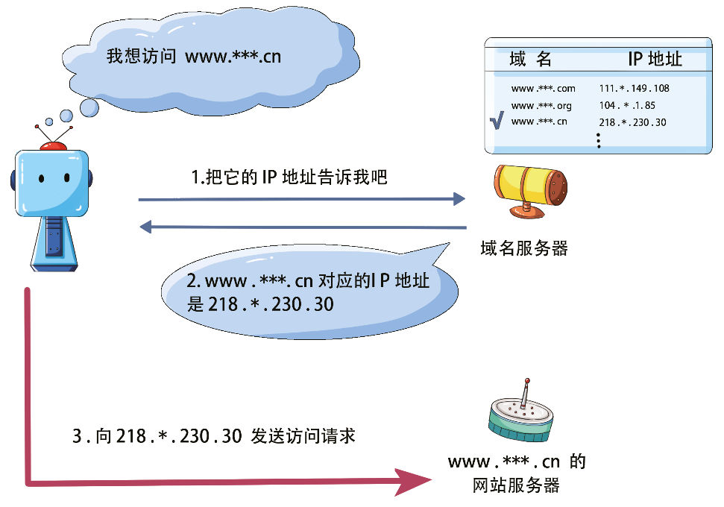
第7课 学习内容
二、域名解析
域名服务器中一般存放着地址解析表。理想状态下，域名服务器收到解析请求后，就会根据域名在表中进行查询，然后把查到的IP地址反馈给请求者。

Slide 15
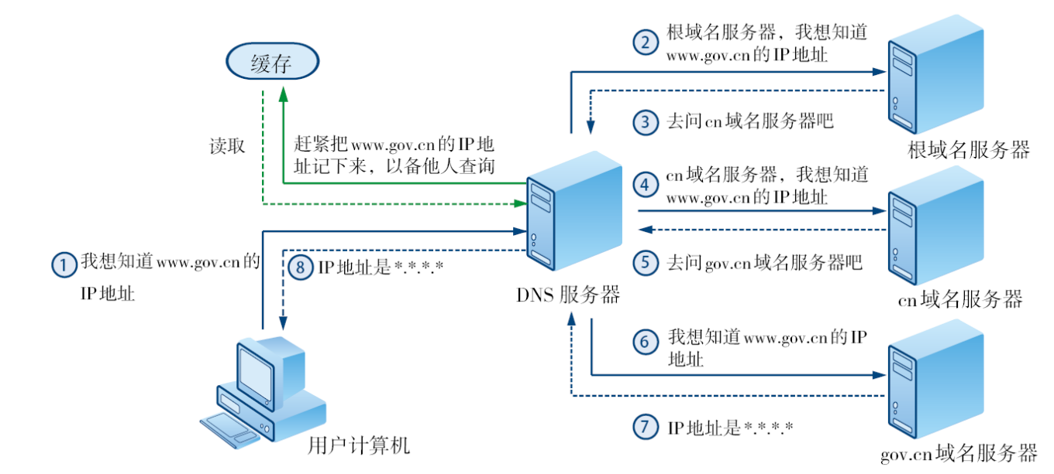
第7课 学习内容
二、域名解析
域名服务器如果在自己存的表中没有找到相应的记录，就会要求其他域名服务器提供帮助。事实上，互联网中的域名解析服务是由不同层级的服务器协同提供的。

Slide 16
第7课 学习内容
三、与域名解析相关的安全问题
根服务器自主可控
根域名服务器，也称根服务器，位于域名解析系统的最顶端，负责管理其他域名服务器。根服务器对互联网通信的影响巨大，一旦这些服务器发生故障或遭遇攻击，就可能造成大面积网络通信故障。在IPv4体系中，全球的根服务器有13台，其中10台在美国，2台在欧洲，1台在日本。随着IPv6体系的正式启用，这一状况得到了改变。截至2017年，我国牵头发起的“雪人计划”已经在全球部署了25台IPv6根服务器，其中4台在我国。

Slide 17
第7课 学习内容
三、与域名解析相关的安全问题
警惕DNS欺骗
DNS欺骗是一种利用DNS服务实施欺骗的攻击行为，通常表现为：在域名解析过程中，把用户原本要访问的IP地址，替换成特定的IP地址，从而使用户在不知不觉中访问假冒的网站。DNS欺骗并不是“攻破”了相应的网站，而是冒名顶替，且假冒的网站一般与原网站极其相似，因而使用者很难察觉到，往往只有在接到银行账户被扣款的通知后，才会发觉上当受骗了。为了有效抵御DNS欺骗，科研人员正在研发更安全的服务，我国大力推广的IPv6网络就支持更安全的域名解析服务。

Slide 18

第7课 学习内容
三、与域名解析相关的安全问题
一些单位或机构把和自己相关、相似的域名都进行了注册，并把这些域名指向同一个网站。谈一谈这样做的好处。
同学们可以从防止用户输入错误、防止假冒网站等角度进行交流思考。

Slide 19
第7课 课堂总结
1．域名是网络中网络设备的字符形式的标识。
2．域名服务器可以根据域名反馈IP地址。
3．域名解析服务关系到国家网络安全。

Slide 20

第7课 拓展与提升
国内很多知名企业的代表性域名被他人抢先注册，引发了很多纠纷。如果你是一家企业的负责人，你将采取哪些保护措施呢？
申请企业名称或为新产品申请名称时，应重视相关域名的同步申请；域名若被恶意抢注，可以通过法律手段进行维权。

